Slide 1


Multiversidad Latinoamericana
Campus La Marina
ÉTICA Y VALORES I
PRIMER SEMESTRE
LA CONCIENCIA MORAL
LIC. JUAN MANUEL BELTRÁN VIERA

Slide 2
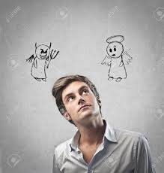
La conciencia Moral

Slide 3

La conciencia moral tiene una definición muy antigua y que es usada en forma muy general. Es el juicio inmediato y práctico sobre el carácter moral de nuestras acciones. Este hecho de ser un juicio inmediato de la experiencia es lo que constituye la médula de la Ética. La conciencia moral consciente es el conocimiento que tenemos o debemos tener las normas o reglas morales

Slide 4


Durkheim distinguió dos periodos de la niñez:
La primera infancia que transcurre básicamente en la familia, también denominada como escuela maternal.
La segunda infancia, en donde el niño sale del circulo familiar.

Slide 5

Consideró a la escuela como el engrane de la educación nacional. Esta importante institución es el centro por excelencia de la cultura moral.

Slide 6
Formar moralmente a un niño consiste en desarrollar, con los medios apropiados, las disposiciones generales.
Sentido del deber
Formación moral de ciudadanos
Actuación moral.

Slide 7

Todo ser humano participa en el mundo social y sabe que debe apegarse a lo que la sociedad o la comunidad establecen como válido.

Slide 8
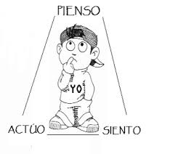

Actuar moralmente es actuar bien, esto es posible cuando la persona se apega a las reglas.

Slide 9
La moral tiene dos funciones fundamentales:
Permitir la convivencia social.
Regular las conductas

Slide 10

Hay una crisis moral cuando las personas actúan por interés egoísta y pisotean a los otros, cuando la ley del más fuerte se impone al más débil.

Slide 11

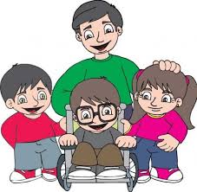

La moral se enseña pero, ante todo, se vive en las prácticas diarias.

Slide 12
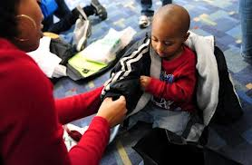
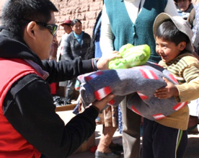
Ejemplos de moral

Slide 13
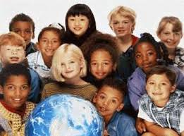
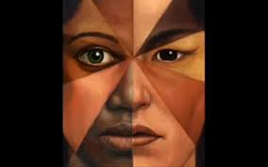
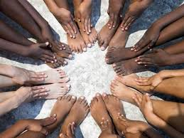
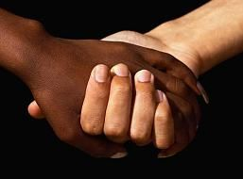
Estar en contra del racismo

Slide 14
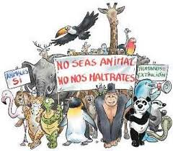

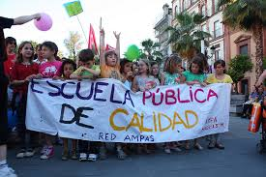

Defender los derechos de los animales, niños, etc.

